Slide 1


TeaChat
TeaChat: „Teachers chat with each other during a tea break, and then they can better teach at school”.
Notes:
Készítette: Fekete Máté

Slide 2
TeaChat
TeaChat: „Teachers chat with each other during a tea break, and then they can better teach at school”.
Azaz: A tanárok a teaszünetben beszélgetnek egymással és ezáltal képesek jobban tanítani az iskolában.
Notes:
Készítette: Fekete Máté

Slide 3
TeaChat
A program célja: Tanárok kölcsönös és nyilvános tapasztalat-, valamint eszmecseréje, fejlődése.
Miért ez a téma?
A program megtalálható: http://remek3.elg-bp.edu.hu/
A program nyelve: Magyar.
Tiszta Kód.
Notes:
Készítette: Fekete Máté

Slide 4
TeaChat
Fejlesztői környezet:
Visual Studio Code (v1.63.2.) ,
Xampp Control Panel (v3.3.0.) ,
WinSCP (v5.19.5.).
Programnyelvek, kiegésztők:
Html 5,
Laravel v8.79.0 (PHP v8.1.1),
Laravel Breeze starter kit,
tailwindcss v3.0.13,
jQuery 3.4.1,
AlpineJs 3.4.2.
Notes:
Készítette: Fekete Máté

Slide 5
TeaChat
A szerver adatai:
A szerveren Debian Linux 11. operációs rendszer fut.
A kernel verziószáma: 5.10.0.
Szerver API: Apache 2.0.
Apache verziószám: 2.4.52.
mySql verziószám: 8.1.1.
Notes:
Készítette: Fekete Máté

Slide 6


TeaChat
Csoportmunka;
Git;
Kommunikácó.
Notes:
Készítette: Fekete Máté

Slide 7
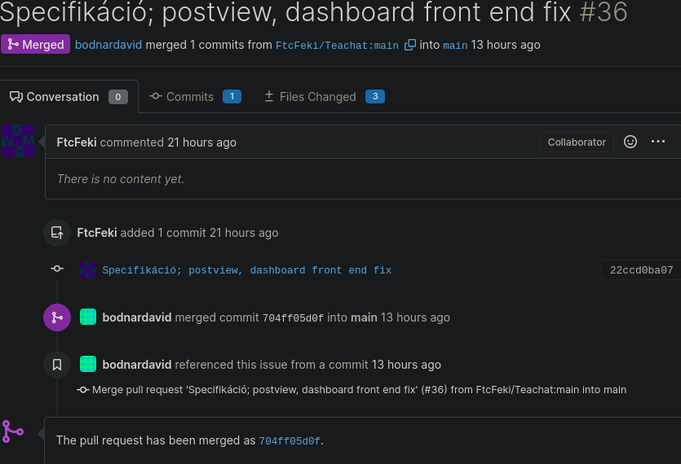
TeaChat
Munkamegosztás:
Fork: Saját, egyedi verzió
Pull request: Befejezett
munkaszakasz beolvasztása
Notes:
Készítette: Bodnár Dávid

Slide 8


TeaChat
Logó(k)
Jelentése: Együttműködés a tudásért
Vektorgrafika: Bármekkora felbontásban elérhető
Egyszerűsített favicon: Látszik, hogy a logó része, kis méretben is felismerhető
Notes:
Készítette: Bodnár Dávid

Slide 9
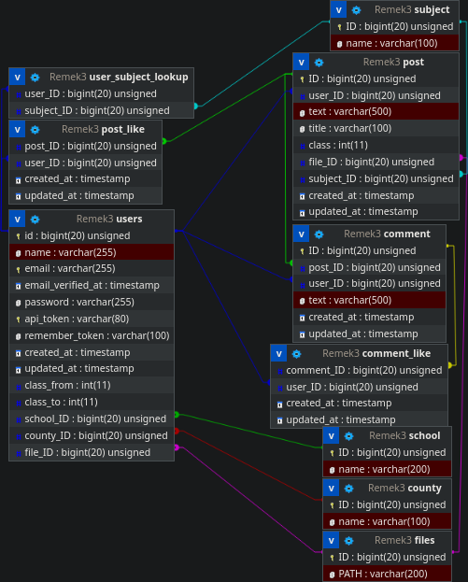
TeaChat
Adatbázis
Design: Osztály alapú
Első verzió: Hiányos, de keret a projectnek
Laravel: Újraírás SQL parancsból Laravel migrációba, Breeze integráció
Notes:
Készítette: Bodnár Dávid

Slide 10
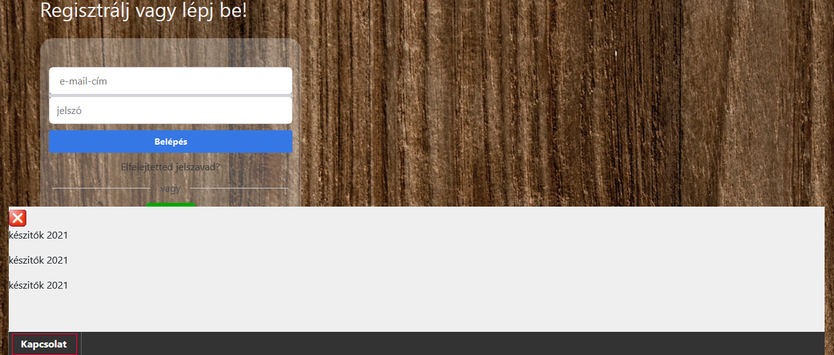
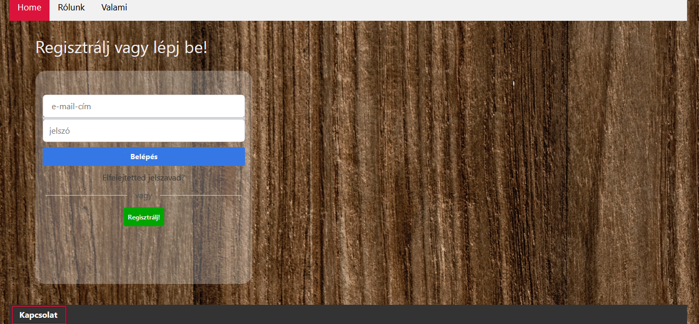
TeaChat
Kezdeti design:
Notes:
Készítette: Jokán Gergő

Slide 11
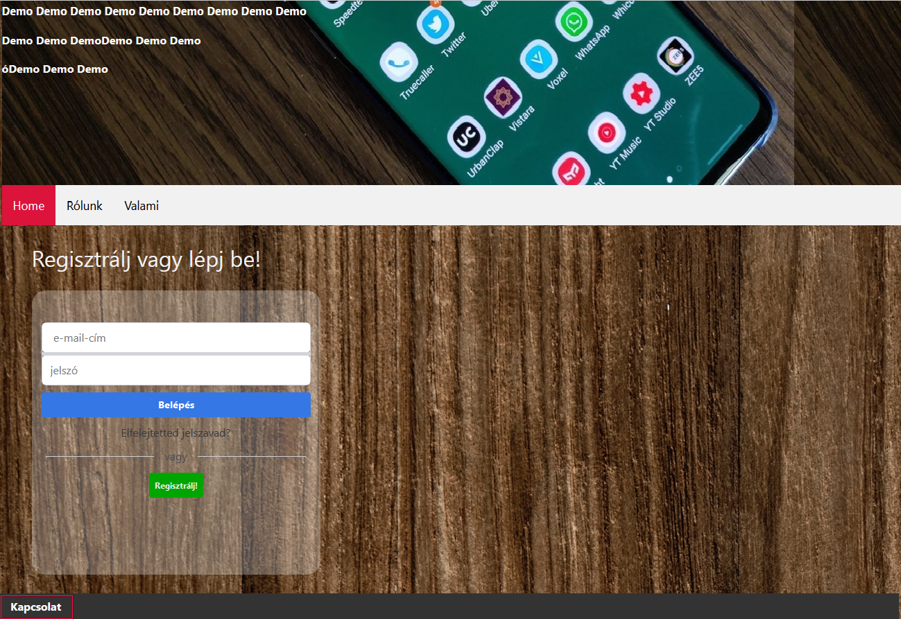
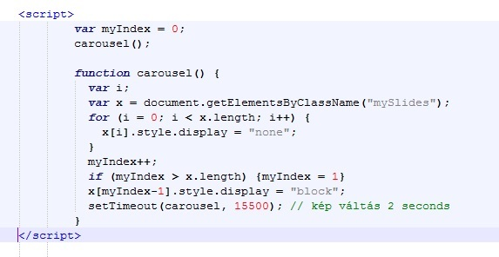
TeaChat
Kezdeti design:
Notes:
Készítette: Jokán Gergő

Slide 12
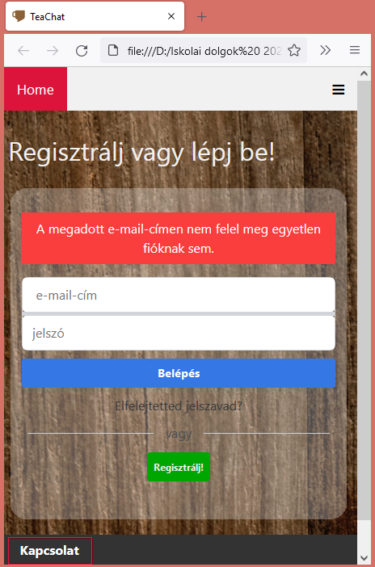
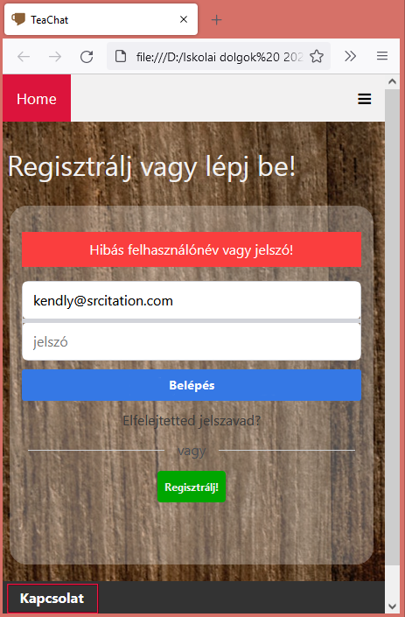
TeaChat
Kezdeti design:
Notes:
Készítette: Jokán Gergő

Slide 13
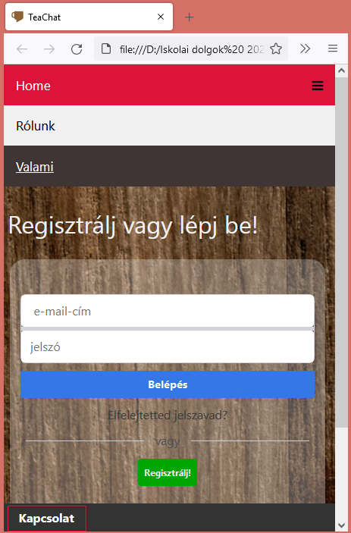
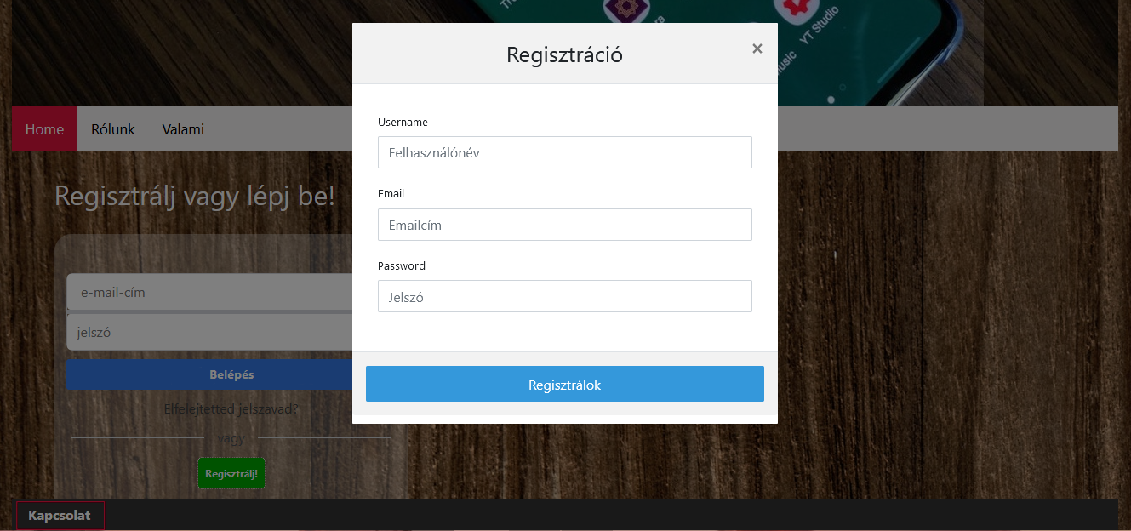
TeaChat
Kezdeti design:
Notes:
Készítette: Jokán Gergő

Slide 14
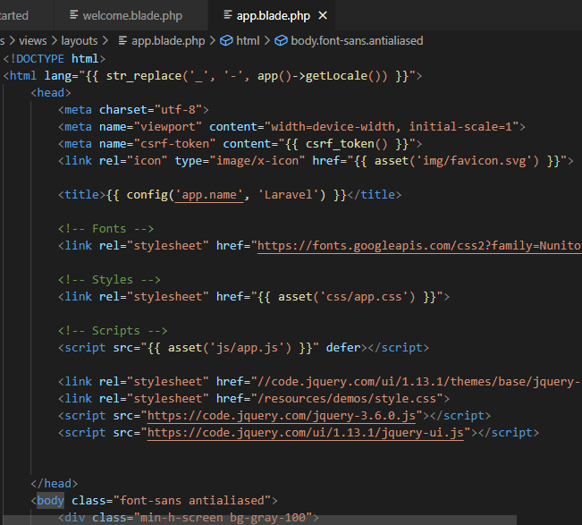
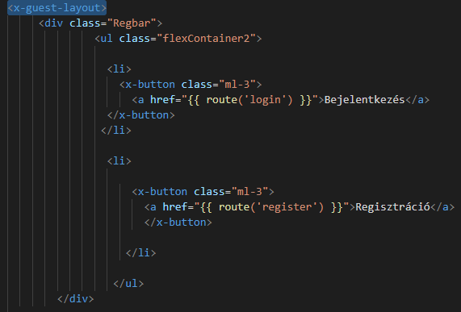
TeaChat
app.blade.php x-app-layout;
guest.blade.php x-guest-layout.
Notes:
Készítette: Jokán Gergő

Slide 15
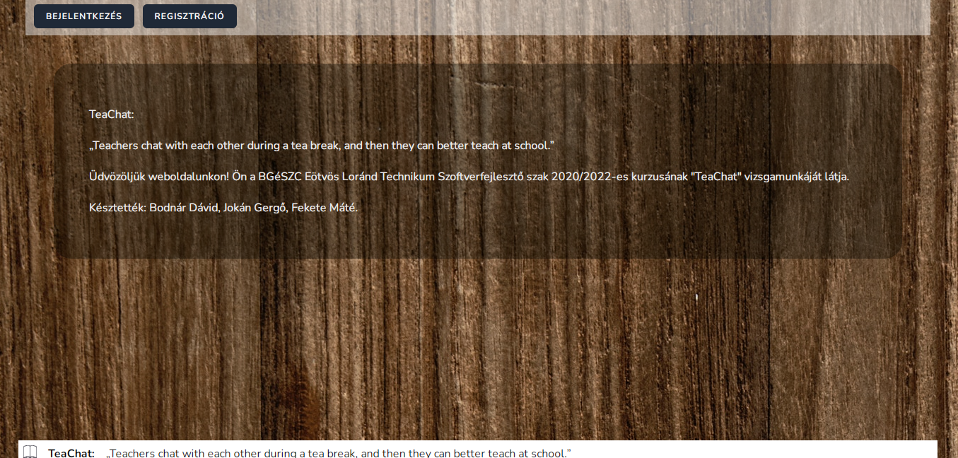
TeaChat
Welcome oldal:
Notes:
Készítette: Jokán Gergő

Slide 16
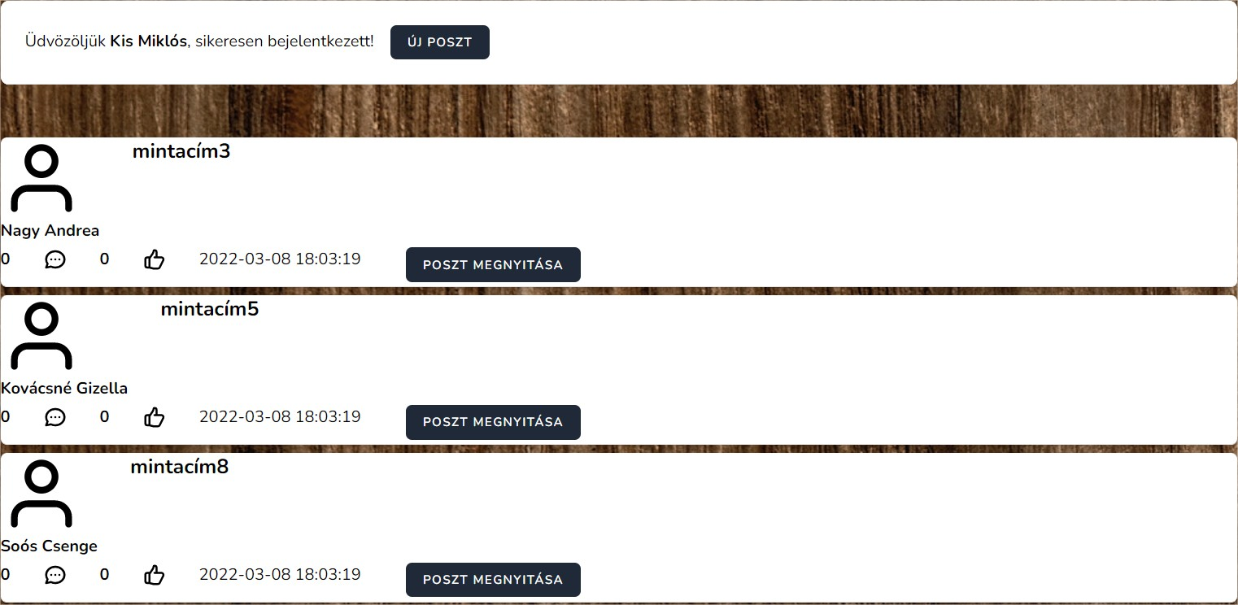
TeaChat
Kezdőoldal:
SQL lekérdezés;
Pagination;
Notes:
Készítette: Fekete Máté

Slide 17
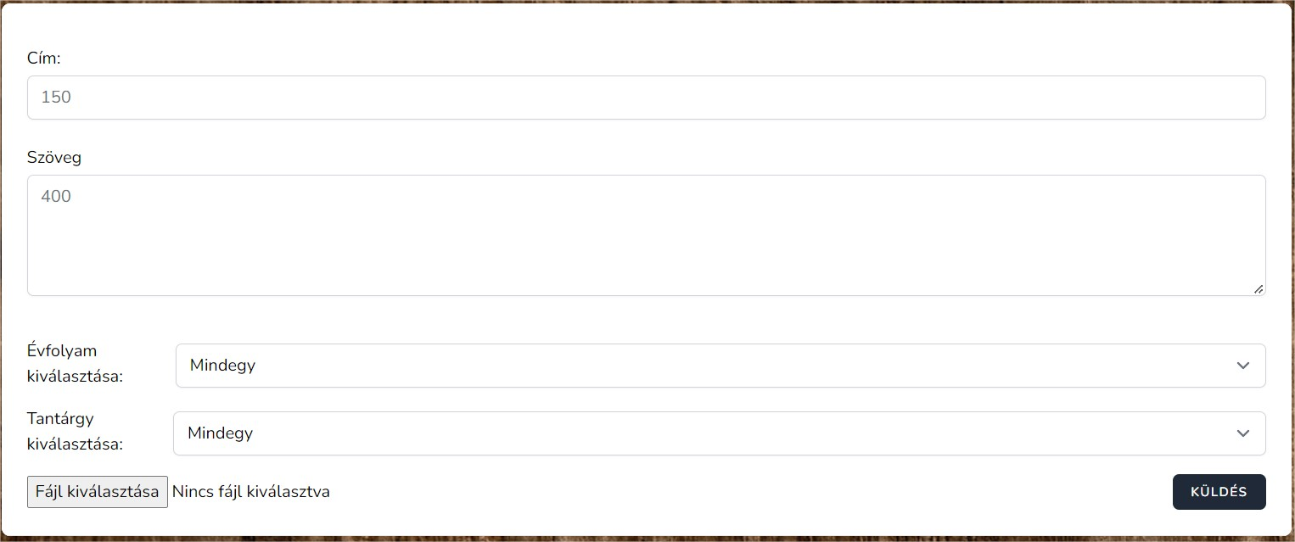
TeaChat
Új poszt oldal:
SQL beszúrás;
Validáció.
Notes:
Készítette: Fekete Máté

Slide 18
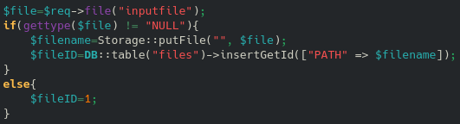
TeaChat
File feltöltés:
Profil: Regisztráció utáni profilkép
Post: Előadás feltöltése, post írásakor, vagy szerkesztéskor
Opcionális: Az 1-es id a nem létező file
Notes:
Készítette: Bodnár Dávid

Slide 19
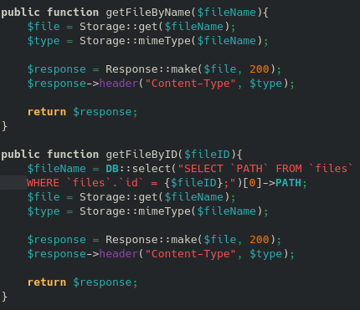
TeaChat
File letöltés:
FileNév alapján: Profilképek
FileId alapján: Post fileok
Notes:
Készítette: Bodnár Dávid

Slide 20
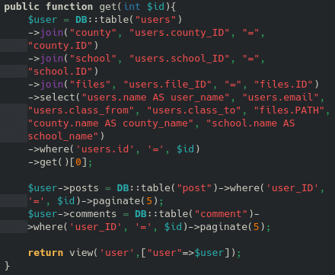
TeaChat
Felhasználói oldal:
Postok
Commentek
Felhasználó adatai
Notes:
Készítette: Bodnár Dávid

Slide 21
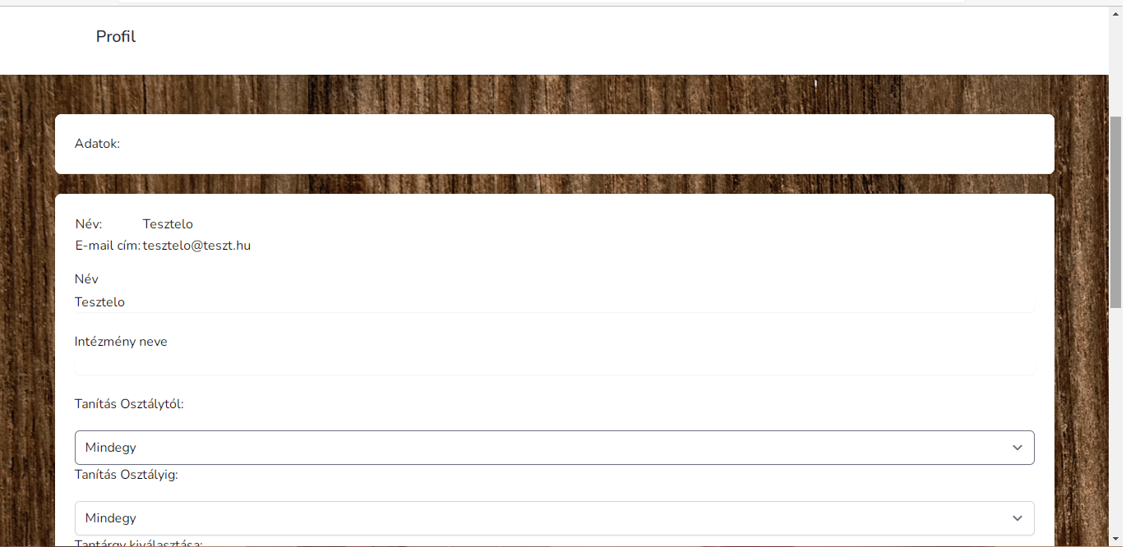
TeaChat
Saját profil oldal:
Notes:
Készítette: Jokán Gergő

Slide 22
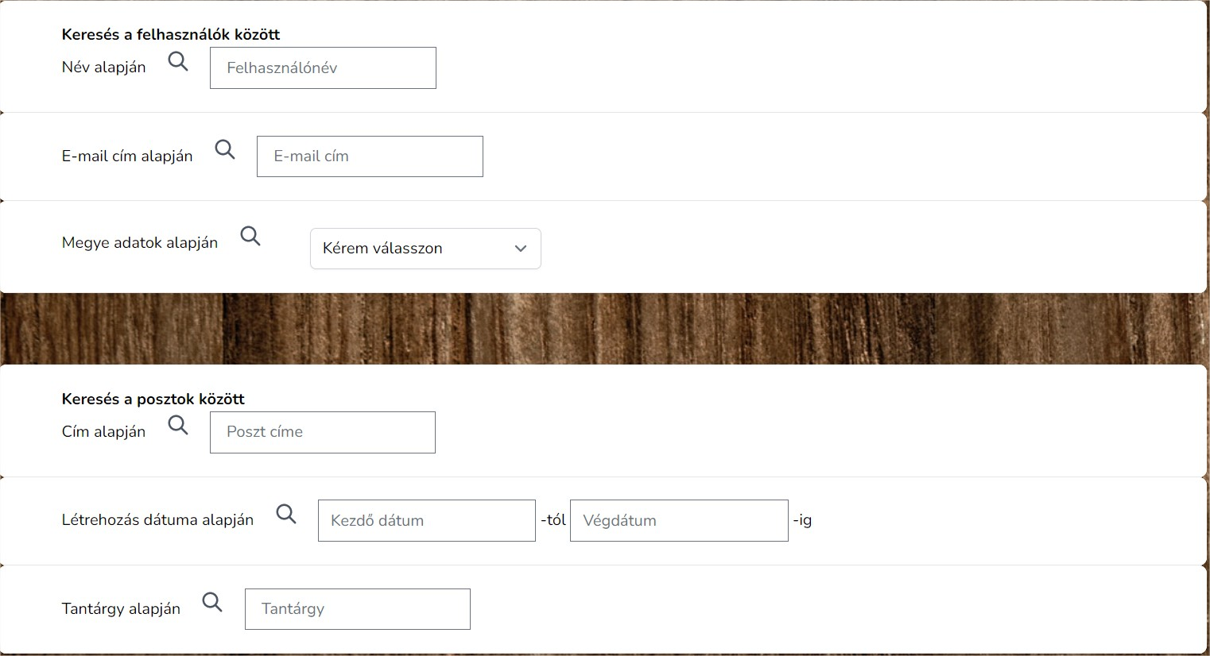
TeaChat
Keresés oldal:
SQL lekérdezés;
Validáció;
Jquery Datepicker.
Notes:
Készítette: Fekete Máté

Slide 23
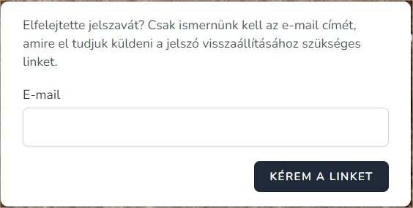
TeaChat
Elfelejtett jelszó:
Teachat.remek3@gmail.com;
Google smtp.
Notes:
Készítette: Fekete Máté

Slide 24
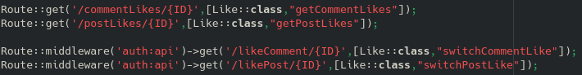
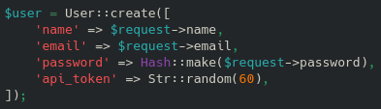
TeaChat
Jquery Ajax API:
Cél: Újratöltés nélküli műveletek
Api.php: Route-ok létrehozása
Auth: Api kulcsok generálása
Notes:
Készítette: Bodnár Dávid

Slide 25
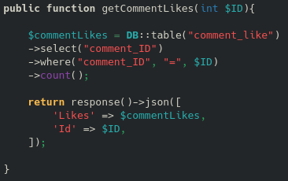
TeaChat
API GET:
Válasz: Javascript által kezelhető json objektum
Authentikáció: Háttérben api kulcsok segítségével
Notes:
Készítette: Bodnár Dávid

Slide 26
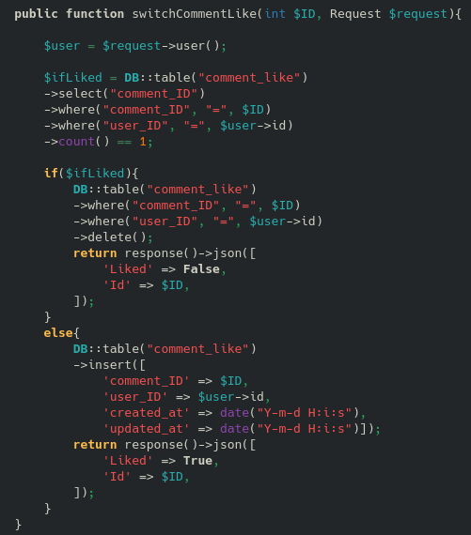
TeaChat
API POST:
Design: Váltakozik a művelet, a jelenlegi állapot alapján
Authentikáció: Háttérben api kulcsok segítségével, és a Request user függvényével
Notes:
Készítette: Bodnár Dávid

Slide 27
TeaChat
Tesztelés:
Feature
Unit
„PieceOfUsers”
Notes:
Készítette: Fekete Máté

Slide 28
TeaChat
Tesztelés:
public function test_login_page()
{
$response = $this->get('/login');
$response->assertStatus(200);
}
public function test_register_page()
{
$response = $this->get('/register');
$response->assertStatus(200);
}
Feature
Notes:
Készítette: Fekete Máté

Slide 29
TeaChat
Tesztelés:
public function test_database(){
$this->assertDatabaseHas('school', [
'name' => ''
]);
}
public function test_if_seeder_works(){
$this->seed();
$this->assertDatabaseHas('school', [
'name' => 'BGÉSZC Eötvös SZKI'
]);
}
Unit
Notes:
Készítette: Fekete Máté

Slide 30
TeaChat
Tesztelés:
public function test_user_duplication(){
$user1 = User::make([
'name' => 'Teszt Elek',
'email' => 'tesztelek@gmail.com'
]);
$user2 = User::make([
'name' => 'Proba Maria',
'email' => 'probamaria@gmail.com'
]);
$this->assertNotEquals($user1->email , $user2->email);
}
Unit
Notes:
Készítette: Fekete Máté

Slide 31
TeaChat
Tesztelés:
public function pieceOfUsers(Request $req){ $piece = DB::select("SELECT COUNT(`id`) AS piece FROM users;");
if(count($piece)==0){
$jsonData['error'] = true;
$jsonData['errorText'] = "Nincs regisztrált felhasználónk!";
}else{
$jsonData['error'] = false;
$jsonData['pieceOfUsers'] = $piece[0];
}
return response()->json($jsonData);
return view('authors',["piece"=>$piece]); }
„PieceOfUsers”
Notes:
Készítette: Fekete Máté

Slide 32
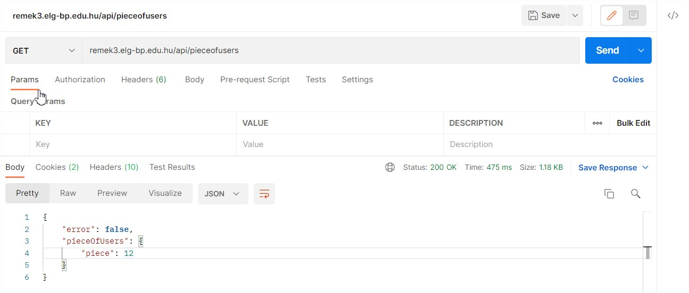
TeaChat
Tesztelés:
„PieceOfUsers”
Notes:
Készítette: Fekete Máté

Slide 33
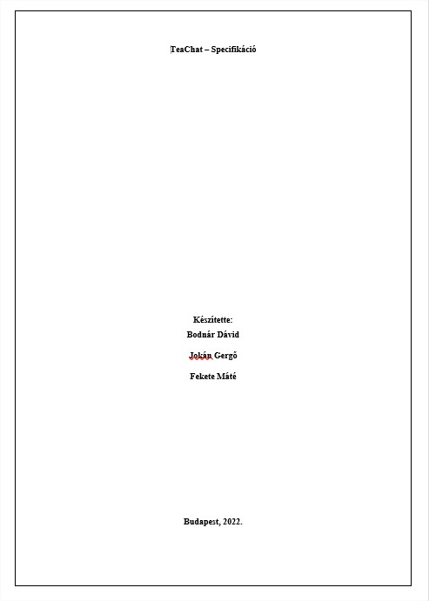
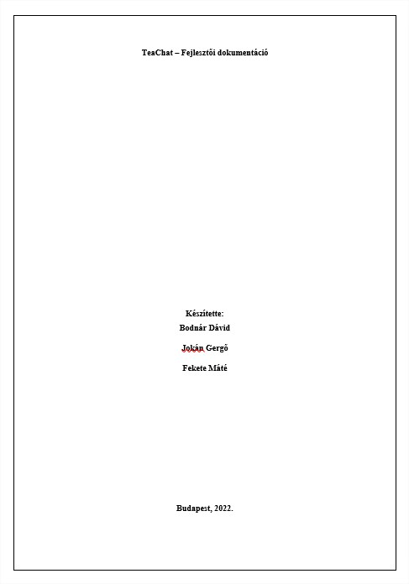
TeaChat
Dokumentáció:
Notes:
Készítette: Fekete Máté

Slide 34
TeaChat
Fejlesztési lehetőségek:
Mobil applikáció;
Admin felület;
Értesítések.
Notes:
Készítette: Fekete Máté

Slide 35

TeaChat
Köszönjük a megtisztelő figyelmet!
feketemate@elg-bp.edu.hu bodnardavid@elg-bp.edu.hu jokangergo@elg-bp.edu.hu
Notes:
Készítette: Fekete Máté

